Slide 1
슬라이드 시스템
Incremental learning

Slide 2
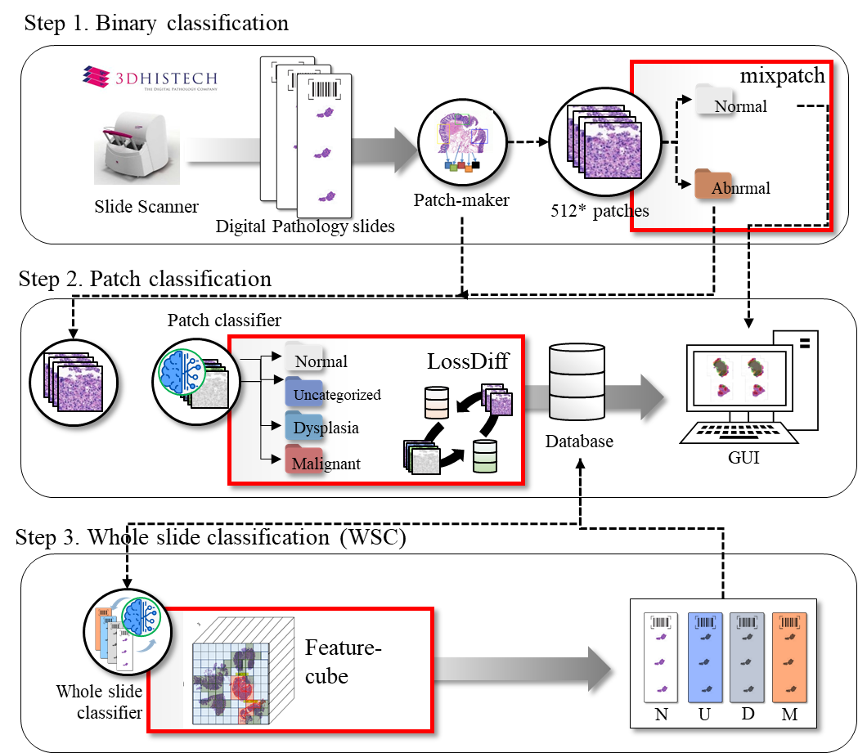
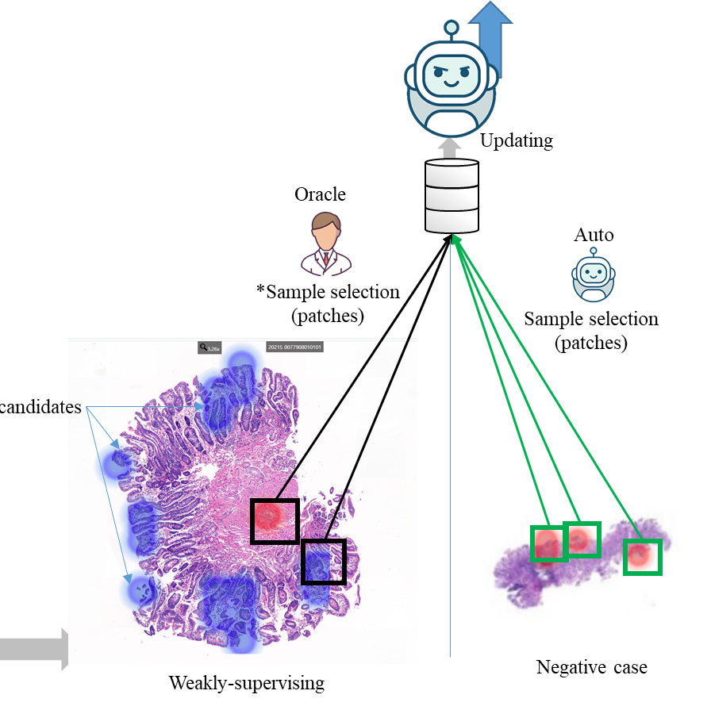


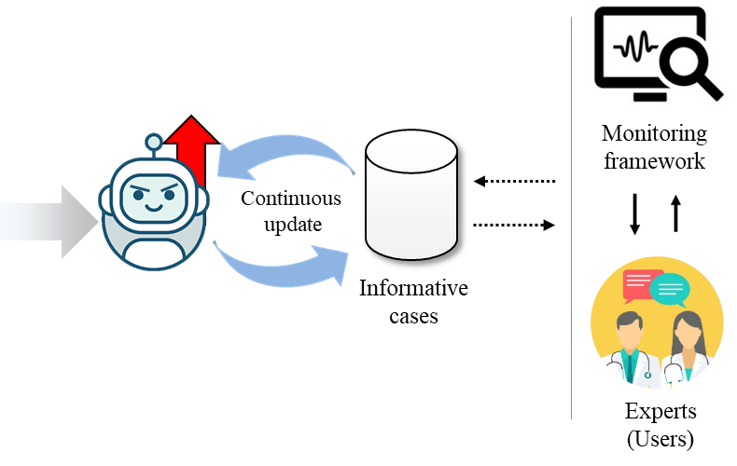
System overview
WSI system
Sample selection & update
Sustainable system

Slide 3
IL 파트 현황 요약
범위 | index | 명칭 | 설명 | 현황
AL 파트 | 1 | recommendation module | patch- WSI 추천 | 설계 진행중 – 알고리즘 정리중
 | 2 | patch generator module | Patch 생성 | 설계 1차 완료
Training 파트 | 3 | patch classifier training module | Patch 분류기 학습 | 설계 1차 완료
 | 4 | WSI classifier train module | WSI 분류기 학습 | 설계 1차 완료
이름 | 세부 업무 | 비고
김무진 | 시스템 설계 IL 파트 기획 (일정관리,실험 설계 등) 기타 코딩 | 설계 및 기획 담당
Willmer | Feature cube 매니징 전체 시스템 관련 코딩 | 시스템 관리 담당
Bryan | 알고리즘 민감도 분석 실험 Recommender 파트 코딩 예정 | 알고리즘 테스트 담당
이솔 | LossDiff 매니징 Patch 분류기 관련 실험 기타 코딩 | LossDiff 담당

Slide 4
슬라이드 시스템
데이터 베이스 설계

Slide 5

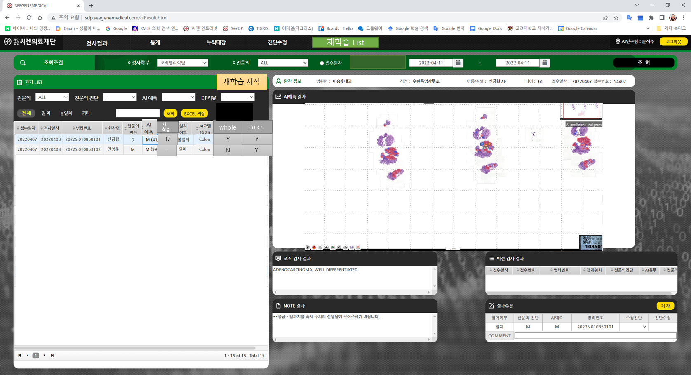
Work flow diagram
PI: patch image
PI conf score sensitivity analysis
PI update strategy analysis
DB
WSI sensitivity analysis
WSI updating scenario
recommendation
DB
GUI
DB
VAST
Data input
Feature cube
WSI classification
WSI List for re-training
Data copy
Order (starting training)
WSI classifier
WSI
Training
Patch
DB
DB
order
WSI tiling
Patch classification
Patch list for re-training
Patch making
Patch data save
Tile maker
Patch classifier
Patch generator
UI (selection)

Slide 6
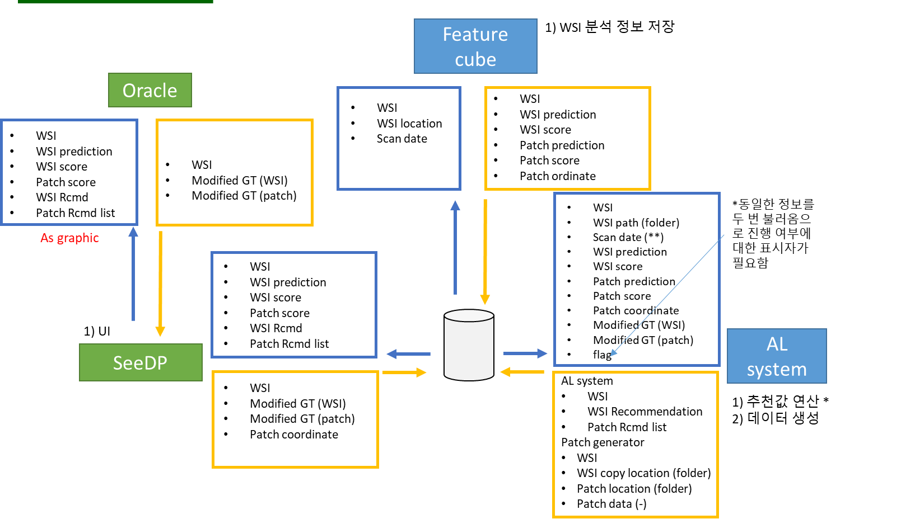
데이터 베이스 재설계
Model manegment
Index : primary key Model_key Start_date updated_date worker_name
DB 재설계
새롭게 생성된 데이터 흐름에 따라서, 데이터 베이스 재설계
DB 설치 (14번 서버)
Is made with
rcmd_Silde
Index : primary key Model_key: fkey Slide_name : (text) Slide_path : (text) Slide_copy_path (text) Scan_Date : (date) WSI prediction : (char) WSI score : (float) Ground_truth: (char) Flag=> apply status: (char) Train date Oracle_selection: (char)
Consists of
rcmd_patch
Index : pkey slide_name : fkey Patch_name: (text) Patch_prediction: (char) Patch_score : (float) Patch_coordinate : (text) Patch_G_path: (text) Ground_truth: (char) Flag: (char) Oracle_selection: (char)
<데이터 흐름도>
*추천 받지 않은 슬라이드에 대한 oracle의 선택이 있는 경우에 대한 추가 경로 고민 필요 (SeeDP에 의해 직접 rcmd_slide에 추가,동일한 슬라이드가 추가되어 있는지 확인하는 기능 필요)

Slide 7
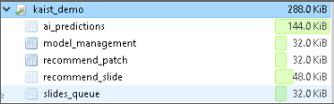
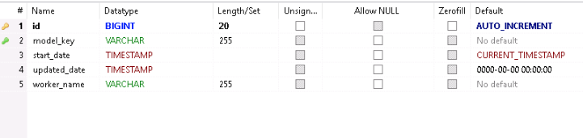
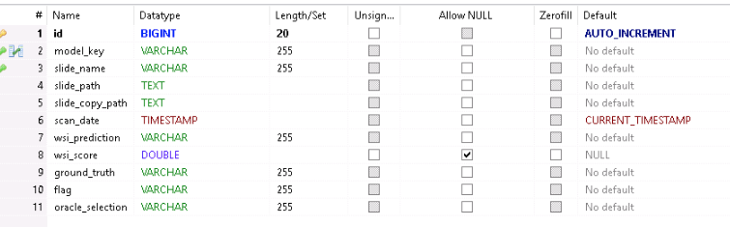
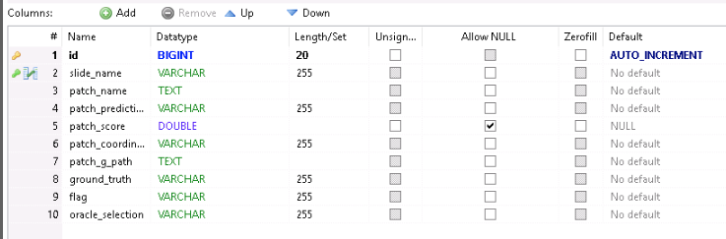
데이터 베이스 설치

Slide 8


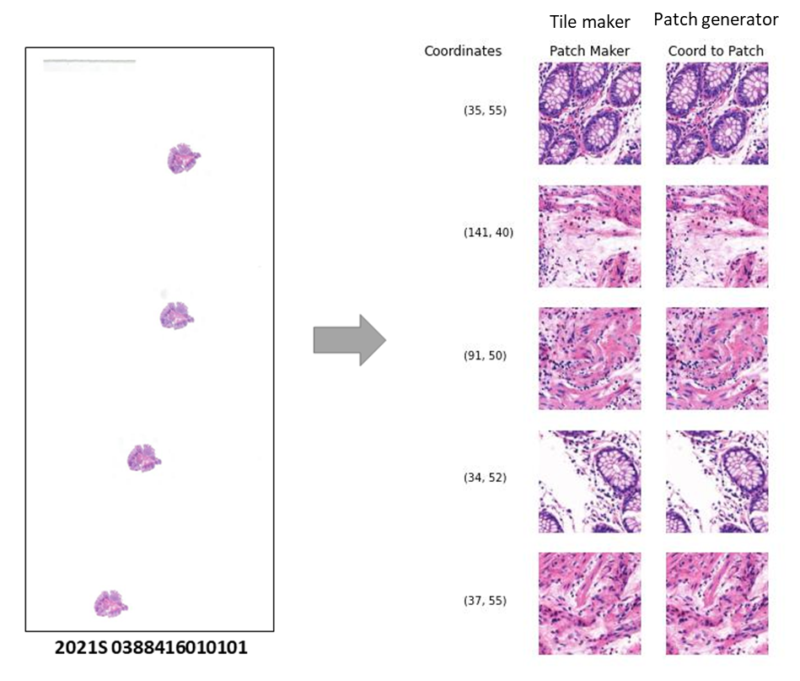


Module design
AL part
Recommendation module
Patch generator module
Patch classifier train module
WSI classifier train module
Training part

Slide 9
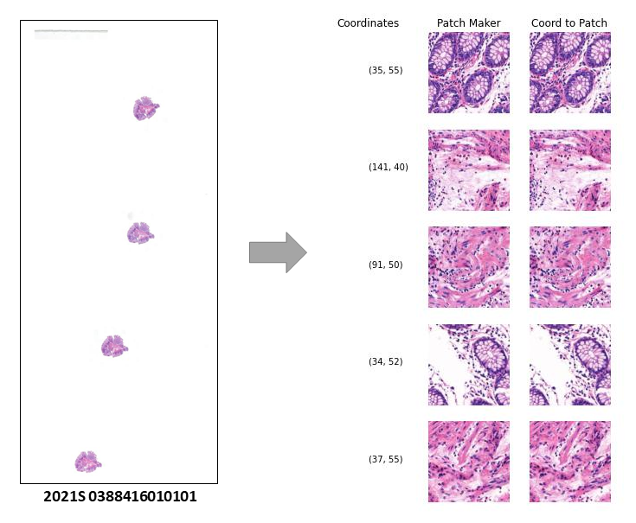
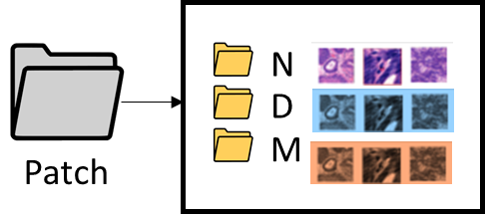
Module Design – Patch generator train module
tile maker
coordinate
Patch generator
slides
Patch image
Patch image
rcmd_Silde
Index : primary key Model_key: fkey Slide_name : (text) Slide_path : (text) Slide_copy_path (text) Scan_Date : (date) WSI prediction : (char) WSI score : (float) Ground_truth: (char) Flag=> apply status: (char) Train date Oracle_selection: (char)
determine the Pixel Difference
Consists of
rcmd_patch
Index : pkey slide_name : fkey Patch_name: (text) Patch_prediction: (char) Patch_score : (float) Patch_coordinate : (text) Patch_G_path: (text) Ground_truth: (char) Flag: (char) Oracle_selection: (char)

Slide 10


Module Design – patch classifier train module
LossDiff :
주요 역할 : noisy-label 및 noise-data 처리의 목적
AL system의 특수성:
AL 추가될 데이터는 noise 발생 가능성이 현저히 낮음 : 사실상 전문의에 의한 전수 검사
D/M case: 전수 검사에 가까운 데이터가 추가될 예정
N case: 일부 데이터의 자동 선택이 발생함 – noise-data(일부, 알고리즘 버그)/ noisy-label(X)
** 기존 방식으로 WSI 이미지를 추가해야 하는 경우에 LossDiff 작동 필요
Original data
Database
LossDiff
AL system & Oracle
N
filtered
Original data
D
M
Selected patches
Patch
Patch classifier

Slide 11
Module Design – WSI classifier train module
Feature_cube :
Feature_cube의 경우 큰 이슈 사항은 없는 것으로 확인
모듈이 학습 대상 기간에 해당하는 각 folder를 읽어와서 학습할 예정
Feature cube
….
Scan Date:
20220706
20220101010101
20220101010102
20220101010103
WSI
…
Scan Date:
20220707
Scan Date:
20220707
N
D
Patch classifier
Scan Date:
20220708
M
Patch
Selected WSI
AL system & Oracle

